Slide 1
Пирамида, её основание, вершина, боковые рёбра, высота, боковая поверхность.
Правильная пирамида, апофема, площадь боковой поверхности правильной пирамиды.

Slide 2
Повторение
Что такое призма?
Что может являться в основании призмы?
Что является боковой стороной призмы?
Призма имеет n граней. Какой многоугольник лежит в её основании?
Какая призма называется прямой?
Является ли призма прямой, если две её смежные боковые грани перпендикулярны к плоскости основания?
В какой призме боковые рёбра параллельны и равны её высоте?
Какая призма называется правильной?
Является ли призма правильной, если все её рёбра равны друг другу?
Может ли высота одной из боковых граней наклонной призмы являться и высотой призмы?
Чему равна диагональ параллелепипеда?
Как найти площадь боковой поверхности призмы?
Как найти площадь полной поверхности призмы?

Slide 3
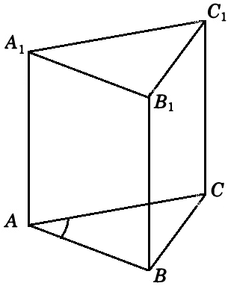
Задача № 1.
Основание прямой призмы – треугольник со сторонами 5 см и 3 см и углом в 120° между ними. Наибольшая из площадей боковых граней равна 35 см². Найдите площади боковой и полной поверхности призмы.

Slide 4
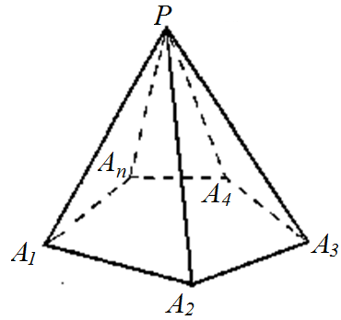
Изучение нового материала
Рассмотрим многоугольник А1А2А3…Аn и точку Р, не лежащую в плоскости этого многоугольника.
Соединим точку Р с вершинами многоугольника.
Получим n треугольников:
РА1А2, РА2А3, … , РАnА1.
Многогранник, составленный из n-угольника А1А2А3…Аn и n треугольников РА1А2, РА2А3, … , РАnА1 называется пирамидой.
Точка Р – называется вершиной пирамиды.
Отрезки РА1, РА2, … , Раn называются боковыми рёбрами пирамиды.

Slide 5
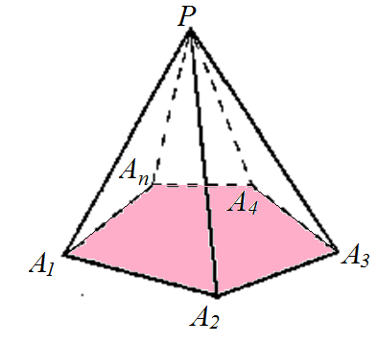
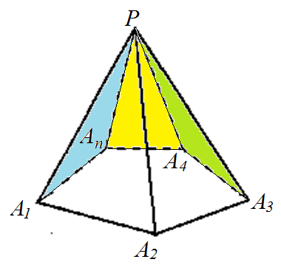
Многоугольник А1А2А3…Аn называется основанием пирамиды.
Треугольники РА1А2, РА2А3, … , РАnА1 называются боковыми гранями пирамиды.

Slide 6
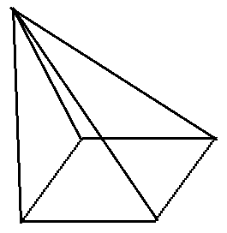
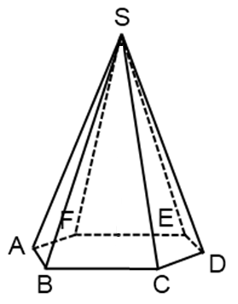
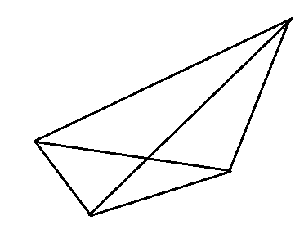
Виды пирамид
Четырёхугольная
Шестиугольная
Треугольная

Slide 7
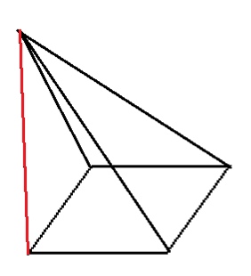
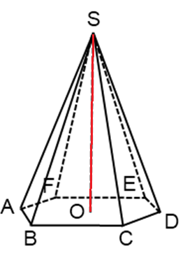
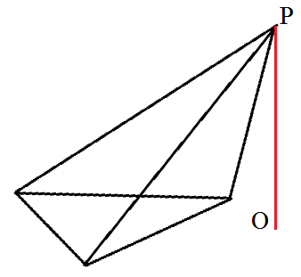
Высота пирамиды.
Высотой пирамиды называется перпендикуляр, опущенный из вершины пирамиды на плоскость основания.

Slide 8
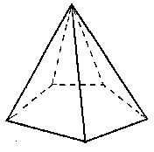
Площадь полной поверхности пирамиды
Площадью полной поверхности пирамиды называется сумма всех её граней, то есть основания и боковых граней.
Площадью боковой поверхности пирамиды называется сумма площадей её боковых граней.

Slide 9
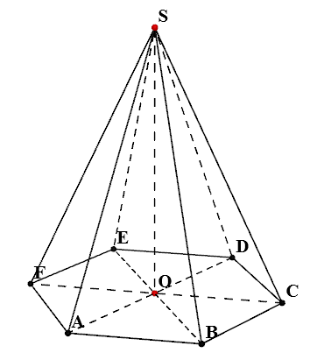
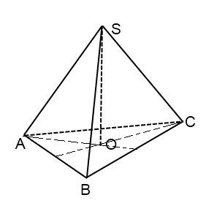
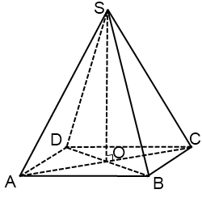
Правильная пирамида
Пирамида называется правильной, если её основание – правильный многоугольник, а отрезок, соединяющий вершину пирамиды с центром основания, является её высотой.
Все боковые рёбра правильной пирамиды равны, а боковые грани являются равными равнобедренными треугольниками.

Slide 10
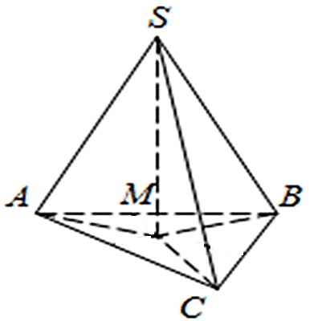
Теорема
Все боковые рёбра правильной пирамиды равны, а боковые грани являются равными равнобедренными треугольниками.
Доказательство.
Докажем на примере правильной треугольной пирамиды SABCD.
Рассмотрим треугольники SMA, SMC и SMB.
АМ=ВМ=СМ (как радиусы описанной окружности), SМ – общая высота, значит, треугольники равны по двум катетам.
Следовательно, AS=BS=CS.
2) Рассмотрим треугольники SCA, SCB и SAB.
По доказанному выше AS=BS=CS (значит, они являются равнобедренными), с другой стороны АС=ВС=АВ (так как в основании правильный треугольник), следовательно, треугольники SCA, SCB и SAB равны по трём сторонам.
ЧТД.
Аналогично доказывается для любой правильной пирамиды.

Slide 11
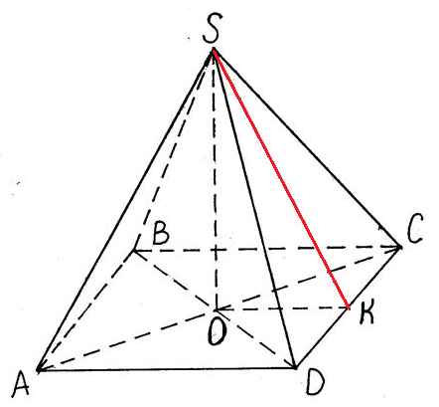
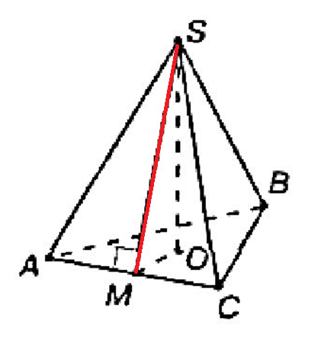
Апофема правильной пирамиды.
Высота боковой грани правильной пирамиды, проведённая из её вершины, называется апофемой.

Slide 12
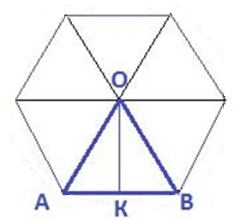
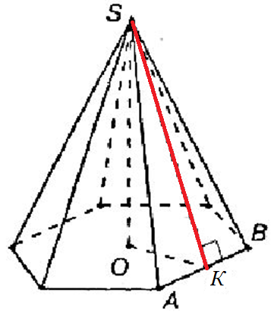
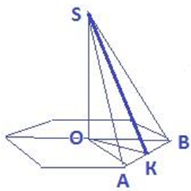
Апофема правильной пирамиды.

Slide 13
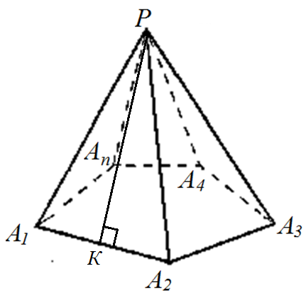
Площадь боковой поверхности правильной пирамиды
Теорема. Площадь боковой поверхности правильной пирамиды равна половине произведения периметра основания на апофему.
Росн – периметр основания, l – апофема.
Доказательство.
Докажем на примере произвольной пирамиды РА1А2…Аn.
1) Рассмотрим боковую грань РА1А2. Это равнобедренный треугольник с основанием А1А2. Площадь этого треугольника равна:
где РК – апофема,
А1А2 – сторона основания.
Аналогично площади других граней будут
вычисляться по формуле

Slide 14
Площадь боковой поверхности правильной пирамиды
Теорема. Площадь боковой поверхности правильной пирамиды равна половине произведения периметра основания на апофему.
Росн – периметр основания, l – апофема.
Доказательство (продолжение).
ЧТД

Slide 15
Закрепление
Что такое пирамида?
Что такое основание пирамиды?
Что может лежать в основании пирамиды?
Из какой фигуры всегда состоит боковая грань пирамиды?
Что такое высота пирамиды?
Чему равна площадь полной поверхности пирамиды?
Какая пирамида называется правильной?
Каким свойством обладают боковые рёбра и грани правильной пирамиды?
Как называется отрезок, соединяющий вершину пирамиды с серединой стороны основания правильной пирамиды?
Как найти площадь боковой поверхности правильной пирамиды?
Решить задачу № 240.

Slide 16
Задача № 240.
Основанием пирамиды является параллелограмм, стороны которого равны 20 см и 36 см, а площадь равна 360 см². Высота пирамиды проходит через точку пересечения диагоналей основания и равна 12 см. Найдите площадь боковой поверхности пирамиды.
Дано: SABCD – пирамида,
АВСD – параллелограмм,
АВ=36 см, АD =20 см, SABCD=360 см², SO – высота, SO =12 см.
Найти: Sбок.

Slide 17
Задача № 240.
Найдите угол А и угол D.
Найдите ВD.
Найдите SD и SB.
Найдите АС.
Найдите SA и SC.
по формуле Герона найдите площади боковых граней (подумайте, какие из них одинаковые).
Найдите площадь полной поверхности.

Slide 18
Домашнее задание
Прочитать пункты 32 – 33, выучить все определения и
две теоремы с доказательствами.
2) Решить задачи № 239, 241.

